Slide 1

第一节 假设检验
假设检验的基本思想和方法
假设检验的一般步骤
假设检验的两类错误
小结

Slide 2

一、假设检验的基本思想和方法
在本节中，我们将讨论不同于参数估计的另一类重要的统计推断问题. 这就是根据样本的信息检验关于总体的某个假设是否正确.
这类问题称作假设检验问题 .
参数假设检验
总体分布已
知，检验关
于未知参数
的某个假设
假设检验
非参数假设检验
总体分布未知时的假设检验问题

Slide 3
这一章我们讨论对参数的假设检验 .
让我们先看一个例子.

Slide 4


罐装可乐的容量按标准应在
350毫升和360毫升之间.
生产流水线上罐装可乐不断地封装，然后装箱外运. 怎么知道这批罐装可乐的容量是否合格呢？
把每一罐都打开倒入量杯, 看看容量是否合于标准.
这样做显然不行！

Slide 5
通常的办法是进行抽样检查.
如每隔1小时，抽查5罐，得5个容量的值X₁，…，X₅，根据这些值来判断生产是否正常.
每隔一定时间，抽查若干罐 .
如发现不正常，就应停产，找出原因，排除故障，然后再生产；如没有问题，就继续按规定时间再抽样，以此监督生产，保证质量.

Slide 6
很明显，不能由5罐容量的数据，在把握不大的情况下就判断生产 不正常，因为停产的损失是很大的.
当然也不能总认为正常，有了问题不能及时发现，这也要造成损失.
如何处理这两者的关系，假设检验面对的就是这种矛盾.

Slide 7
罐装可乐的容量按标准应在
350毫升和360毫升之间.
现在我们就来讨论这个问题.
在正常生产条件下，由于种种随机因素的影响，每罐可乐的容量应在355毫升上下波动. 这些因素中没有哪一个占有特殊重要的地位. 因此，根据中心极限定理，假定每罐容量服从正态分布是合理的.

Slide 8
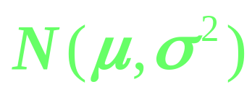

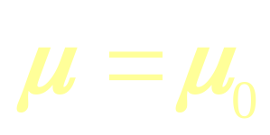


这样，我们可以认为X₁,…,X₅是取自正态
总体 的样本，
当生产比较稳定时，
是一个常数.
现在要检验的假设是：
H₀：
（ = 355）
在实际工作中，往往把不轻易否定的命题作为原假设.
它的对立假设是：
H₁：
称H₀为原假设（或零假设，解消假设）；
称H₁为备选假设（或对立假设）.
Notes:
HGJHG

Slide 9





那么，如何判断原假设H₀ 是否成立呢？
由于 是正态分布的期望值，它的估计量是样本均值 ，因此 可以根据 与 的差距
|
- |
来判断H₀ 是否成立.
当
|
- |
较小时，可以认为H₀是成立的；
当
|
- |
较大时，应认为H₀不成立，即
生产已不正常.
较大、较小是一个相对的概念，合理的界限在何处？应由什么原则来确定？

Slide 10
问题归结为对差异作定量的分析，以确定其性质.
差异可能是由抽样的随机性引起的，称为
“抽样误差”或 随机误差
这种误差反映偶然、非本质的因素所引起的随机
波动.

Slide 11
然而，这种随机性的波动是有一定限度的，如果差异超过了这个限度，则我们就不能用抽样的随机性来解释了.
必须认为这个差异反映了事物的本质差别，即反映了生产已不正常.
这种差异称作
“系统误差”

Slide 12
问题是，根据所观察到的差异，如何判断它究竟是由于偶然性在起作用，还是生产确实不正常？
即差异是“抽样误差”还是“系统误差”所引起的？
这里需要给出一个量的界限 .

Slide 13
问题是：如何给出这个量的界限？
这里用到人们在实践中普遍采用的一个原则：
小概率事件在一次试验中基本上不会发生 .

Slide 14


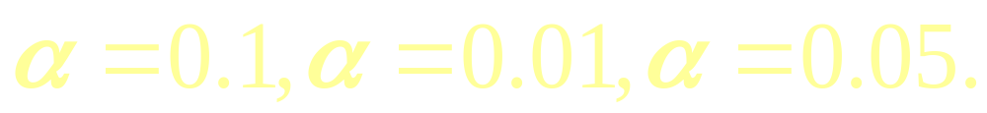
在假设检验中，我们称这个小概率为显著性水平，用 表示.
的选择要根据实际情况而定。
常取
现在回到我们前面罐装可乐的例中：
在提出原假设H₀后，如何作出接受和拒绝H₀的结论呢？

Slide 15
罐装可乐的容量按标准应在350毫升和360毫升之间. 一批可乐出厂前应进行抽样检查，现抽查了n 罐，测得容量为 X₁,X₂,…,X_{n}，问这一批可乐的容量是否合格？

Slide 16


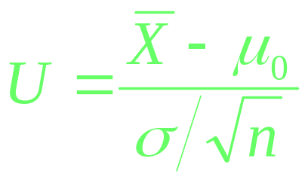

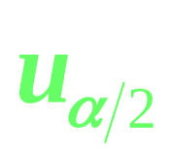

提出假设
H₀： = 355
H₁： ≠ 355
由于 已知，
选检验统计量
~ N(0,1)
它能衡量差异
大小且分布已知 .
对给定的显著性水平 ，可以在N(0,1)表中查到分位点的值 ，使

Slide 17

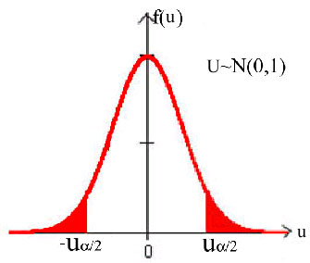

也就是说,“
”是一个小概率事件.
故我们可以取拒绝域为：
W：
如果由样本值算得该统计量的实测值落入区域W，则拒绝H₀ ；否则，不能拒绝H₀ .

Slide 18
这里所依据的逻辑是：
如果H₀ 是对的，那么衡量差异大小的某个统计量落入区域 W(拒绝域) 是个小概率事件. 如果该统计量的实测值落入W，也就是说， H₀ 成立下的小概率事件发生了，那么就认为H₀不可信而否定它. 否则我们就不能否定H₀ （只好接受它）.

Slide 19
不否定H₀并不是肯定H₀一定对，而只是说差异还不够显著，还没有达到足以否定H₀的程度 .
所以假设检验又叫
“显著性检验”

Slide 20




如果显著性水平 取得很小，则拒绝域 也会比较小.
其产生的后果是：
H₀难于被拒绝.
如果在 很小的情况下H₀仍被拒绝了，则说明实际情况很可能与之有显著差异.
基于这个理由，人们常把 时拒绝H₀称为是显著的，而把在 时拒绝H₀称为是高度显著的.

Slide 21
二、假设检验的一般步骤
在上面的例子的叙述中，我们已经初步介绍了假设检验的基本思想和方法 .
下面，我们再结合另一个例子，进一步说明假设检验的一般步骤 .

Slide 22
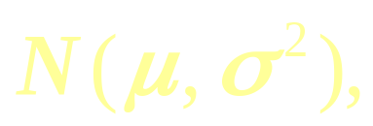

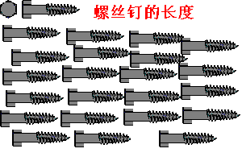
例2 某工厂生产的一种螺钉，标准要求长度是32.5毫米. 实际生产的产品，其长度X 假定服从正态分布
未知，现从该厂生产的一批产品中抽取6件, 得尺寸数据如下:
32.56, 29.66, 31.64, 30.00, 31.87, 31.03
问这批产品是否合格?
分析：这批产品(螺钉长度)的全体组成问题的总体X. 现在要检验E(X)是否为32.5.
…

Slide 23
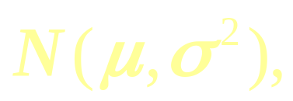

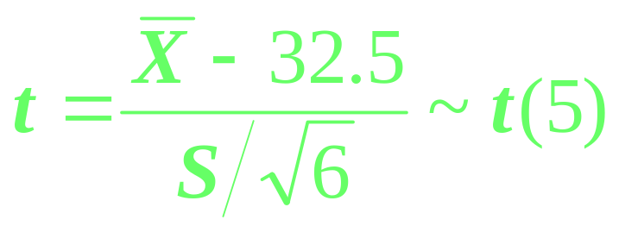
已知 X~
未知.
第一步：
提出原假设和备择假设
第二步：
取一检验统计量，在H₀成立下
求出它的分布
能衡量差异大小且分布已知

Slide 24

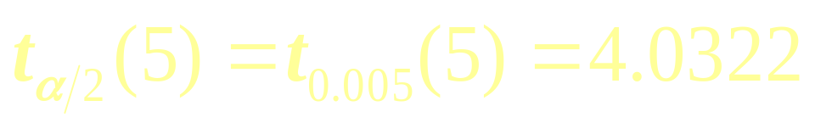

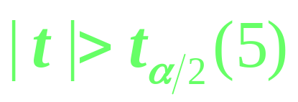
第三步：
对给定的显著性水平 =0.01，查表确定临界值
,使
即“ ”是一个小概率事件 .
小概率事件在一次
试验中基本上不会
发生 .
得否定域 W: |t |>4.0322

Slide 25
得否定域 W: |t |>4.0322
第四步：
将样本值代入算出统计量 t 的实测值,
| t |=2.997<4.0322
没有落入
拒绝域
故不能拒绝H₀ .
这并不意味着H₀一定对，只是差异还不够显著, 不足以否定H₀ .

Slide 26
三、假设检验的两类错误
假设检验会不会犯错误呢？
由于作出结论的依据是下述
小概率原理
不是一定不发生
小概率事件在一次试验中基本上不会发生 .

Slide 27

如果H₀成立，但统计量的实测值落入否定域，从而作出否定H₀的结论，那就犯了“以真为假”的错误 .
如果H₀不成立，但统计量的实测值未落入否定域，从而没有作出否定H₀的结论，即接受了错误的H₀，那就犯了“以假为真”的错误 .
请看下表

Slide 28


假设检验的两类错误
实际情况
决定
H₀为真
H₀不真
拒绝H₀
第一类错误
正确
接受H₀
正确
第二类错误
犯两类错误的概率:
P{拒绝H₀|H₀为真}= ,
P{接受H₀|H₀不真}= .
显著性水平 为犯第一类错误的概率.

Slide 29
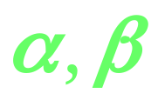


两类错误是互相关联的， 当样本容量固定时，一类错误概率的减少导致另一类错误概率的增加.
要同时降低两类错误的概率 或者要在 不变的条件下降低 ，需要增加样本容量.

Slide 30
单、双侧检验
前面一例的检验，拒绝域取在两侧，称为双侧检验.
想了解单双侧检验的区别
下面看一个单侧检验的例子.

Slide 31

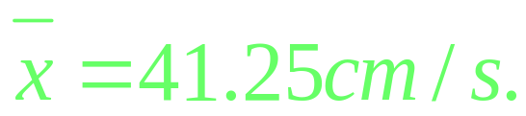
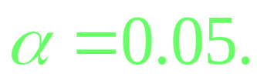
例3 某工厂生产的固体燃料推进器的燃烧率服从正态分布
现在用新方法生产了一批推进器。从中随机取 n=25只，测得燃烧率的样本均值为
设在新方法下总体均方差仍为 2cm/s，问这批推进器的燃烧率是否较以往生产的推进器的燃烧率有显著的提高？取显著性水平

Slide 32
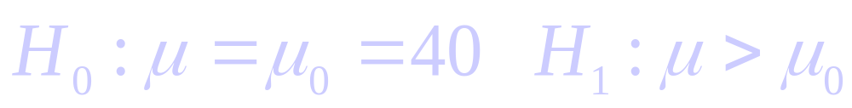
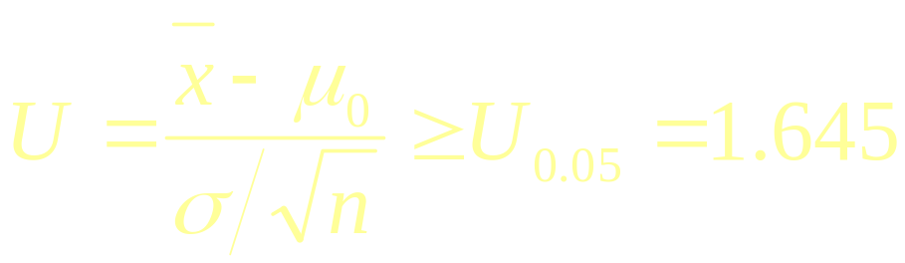
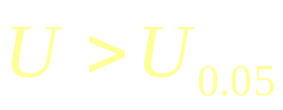

解:提出假设:
取统计量
否定域为 W :
=1.645
代入 =2, n=25，并由样本值计算得统计
量U的实测值
落入否定域
U=3.125>1.645
故拒绝H₀ ，即认为这批推进器的燃料率较以往生产的有显著的提高。

Slide 33



例4 某织物强力指标X的均值 =21公斤. 改进工艺后生产一批织物，今从中取30件，测得 =21.55公斤. 假设强力指标服从正态分布 且已知 =1.2公斤， 问在显著性水平 =0.01 下，新生产织物比过去的织物强力是否有提高?

Slide 34
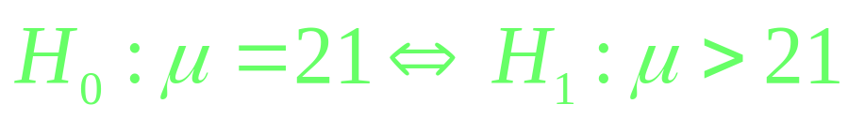
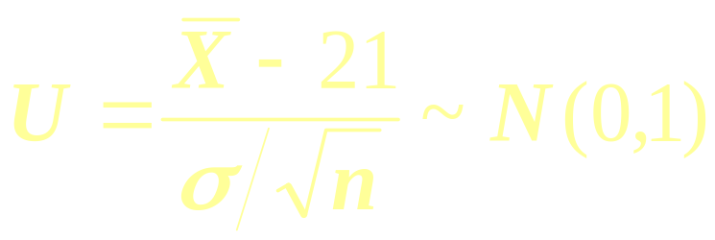
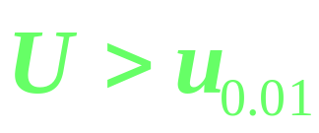
解:提出假设:
取统计量
否定域为 W :
=2.33
代入 =1.2, n=30，并由样本值计算得统计
量 U 的实测值
落入否定域
U=2.51>2.33
故拒绝原假设H₀ ，即新生产织物比过去的织物的强力有提高。

Slide 35


提出
假设
根据统计调查的目的, 提出
原假设H₀ 和备选假设H₁
五
、小 结
作出
决策
拒绝还是不能
拒绝H₀
抽取
样本
检验
假设
对差异进行定量的分析，
确定其性质(是随机误差
还是系统误差. 为给出两
者界限，找一检验统计量T，
在H₀成立下其分布已知.）
P(T W)=
-----犯第一
类错误的概率，
W为拒绝域
显著性
水平

